Slide 1

RAG – Retrieval
Augmented Generation

Slide 2
Perché usare RAG
CONOSCENZA
LLM
RAG
fine-tuning
Generale
Limitata ai dati di addestramento
Aggiornata fino all’ultimo addestramento
Specifica
Oltre i dati di addestramento
Aggiornata in near-real-time

Slide 3
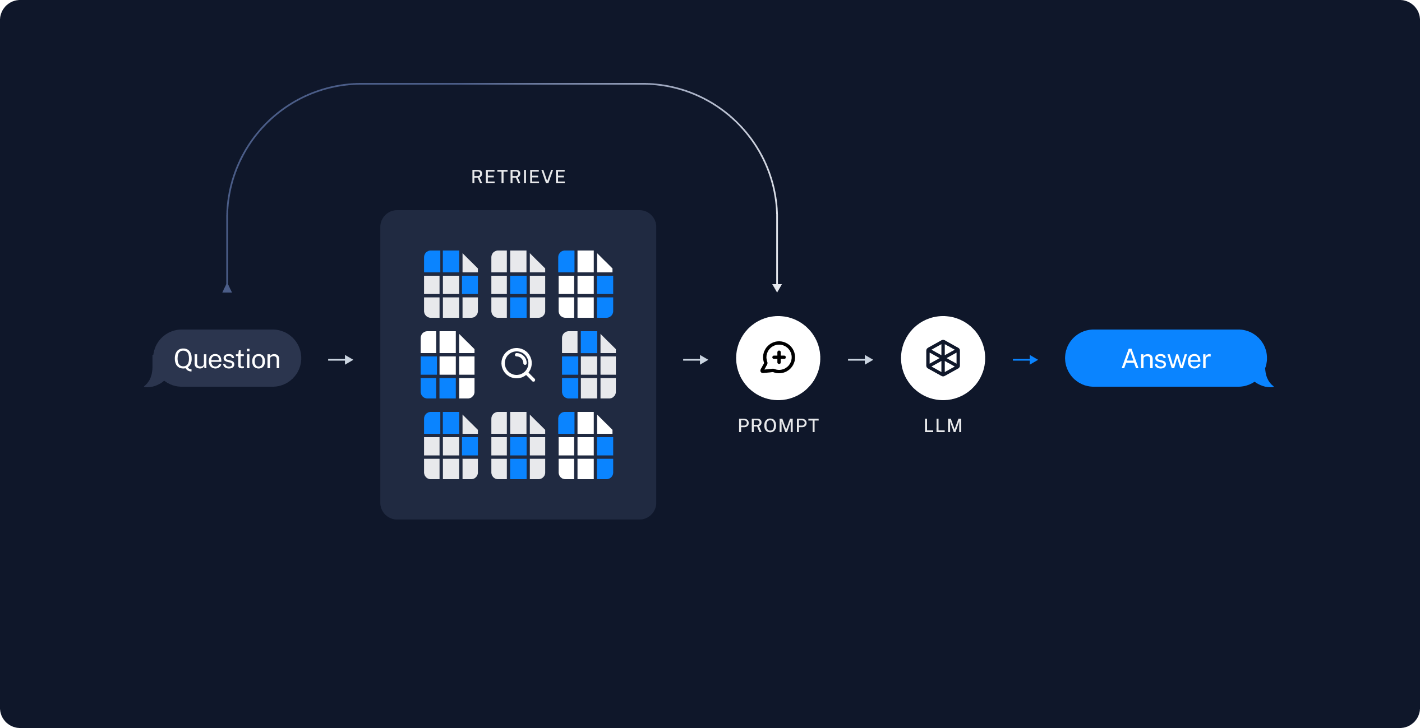
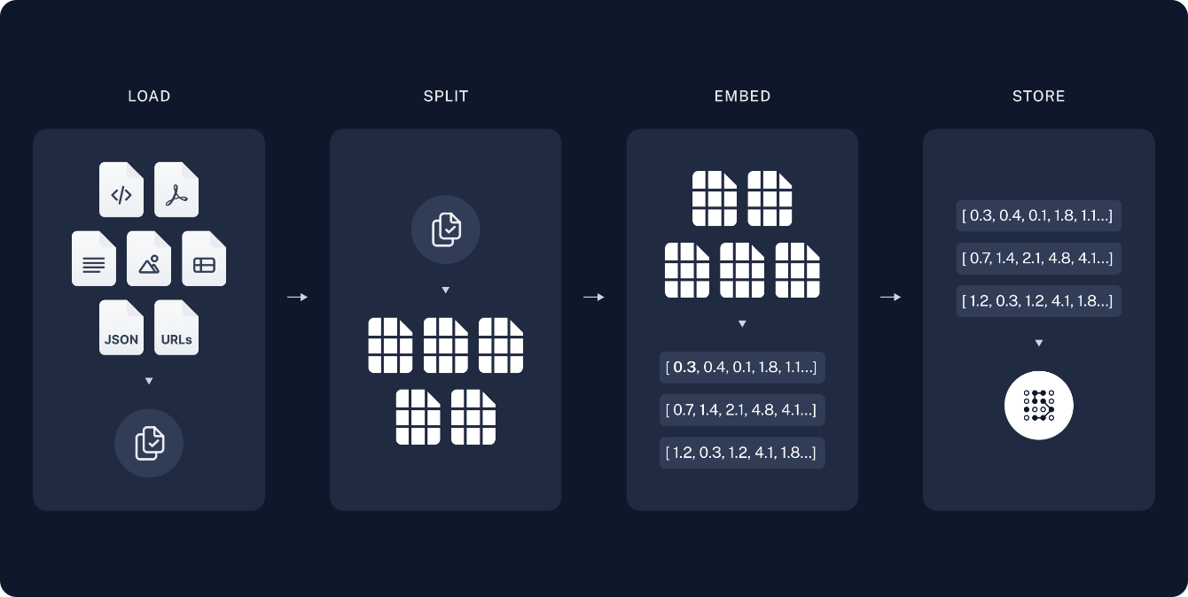
Architettura RAG
recupero
generazione
indicizzazione

Slide 4

Indicizzazione
Componenti LangChain
DOCUMENT
LOADERS
TEXT SPLITTERS
EMBEDDINGS MODEL
VECTOR STORE

Slide 5
Vector Database
Management System (VDBMS)
Collezione di dati memorizzati in forma di vettori
  Permette ai SW di elaborare efficacemente testi
Velocità nel trovare elementi simili
  Ricerche
  Raccomandazioni
  Generazione
  Comparazioni
  Identificare Relazioni
  Sfruttare il Contesto

Slide 6

Principali VDBMS
Apache Cassandra
Chroma
Azure Cosmos DB
Elasticsearch
Redis Stack
. . .
MongoDB Atlas
OpenSearch
Pinecone
PostgreSQL pgVector
Qdrant

